Slide 1

原书作者 | 杨石头
读书笔记 | @Just-Be-Free

Slide 2

善意的毒辣
柔软的打击
坚定的支持
这就是石头爱你的方式
https://www.youyedoc.com/
水落石出
咱们开始过河吧
1

Slide 3

自己是一切的根源
信念决定你是谁
有信念的表现：洋溢在脸上的自信，融化在血液的骨气，蕴藏在心中的梦想，充盈在大脑的知识，践行在行动的耐力。
每一份工作都是机会
当你无法判断是不是有机会时，唯一的办法就是把所有的工作都当成提拔你的机会，尽力完成。放心，老板总会看得见。
2

Slide 4
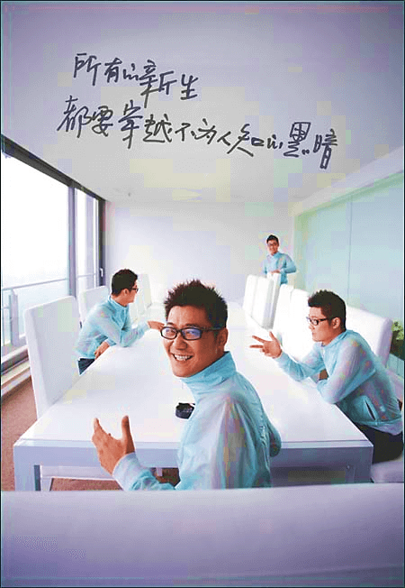
所有的新生，都要穿越不为人知的黑暗
你不尝试，没人给你经验
你学过的知识80%会忘记，你体验到的事实50%会记得，你实践过的事情30%会理解，你理解的实践只有10%会转化成能力。
魔鬼都在细节里
所谓“达人”，指的是在某一领域有精通的水平或者有杰出技艺的人。因此，想要成功，就是要在平凡中做出不平凡的坚持。
3

Slide 5

所谓休息，就是让身体停顿，心灵学习
不做情绪的奴隶
1.别在喜悦时许诺，往往会过头。
2.别在忧伤时回答，阻止负能量。
3.别在愤怒时做决定，心乱了，思维也会变得跟莽夫一样。
规划——从五年后看现在
1.知道你是谁。2.知道你所处的方位。掌握起点、时机和方向。3.知道你要去哪里。4.知道去干什么。 5.知道谁能和你一起。6.知道该在什么地方止步。
4

Slide 6
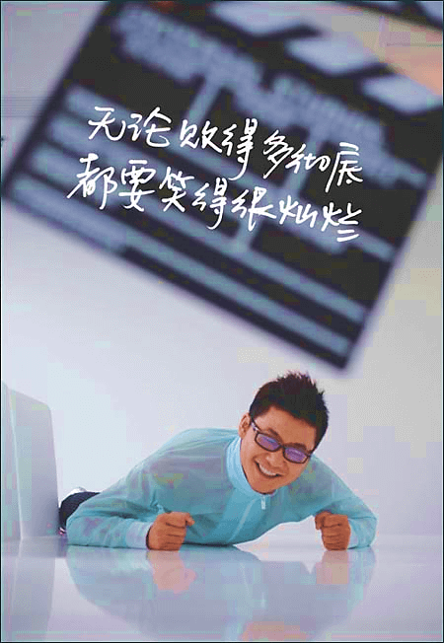
无论败得多彻底，都要笑得很灿烂
挣扎，然后获得坚强
但凡走得远的，都是能让自命不凡与怀才不遇在内心握手言和的人。每个人都有吃屎的时候，只要你不细嚼。
先当“孙子”，再当“爷”
“孙子”必须知道的事：1.你本来就是个小人物。2.天上不会掉馅饼。3.没人能卖给你后悔药。4.不能小
瞧任何人。5.你没那么多观众。
5

Slide 7
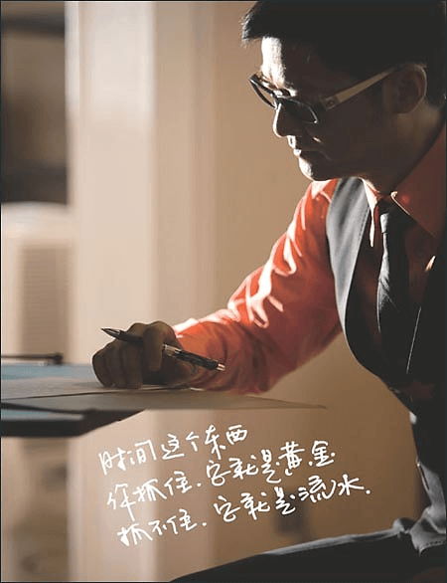
时间这个东西，你抓住，它就是黄金，抓不住，它就是流水
走得越快，越容易摔
把生命浪费在折返跑上，那只会消磨你的信心和斗志，你只能一寸一寸前进，别想着飞奔。“步子大了，容易扯着蛋。”
小心日子把你给混了
以石头哥为例，将时间划分成15分钟为一个时间单元，并很严格的执行。所谓“三五七”策略，就是当天一定会完成三件事，与五个人沟通，处理七个细节。
6

Slide 8
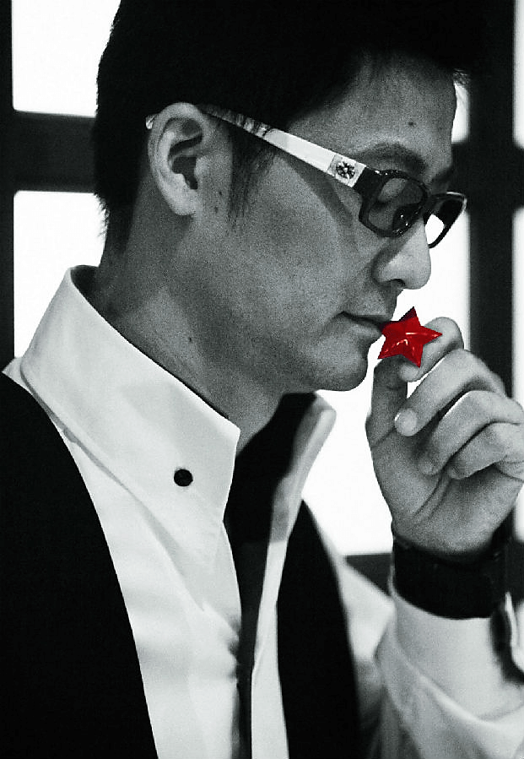
不做情绪的奴隶，要当理想的主人
“好”是“更好”的敌人
对自我实行精益化管理，这样的理念会加速你内在的成熟度。“吃一堑，长三智”，对挫折和失败要有深度的反思，充分地历练自己。
为人处世靠情商
情商高的表现——“三位理论”
1.“上位”：让自己从更高的角度看更远的未来。2.“前位”：思维成熟度超越实际年龄。3.“换位”：从对方角度看问题。
7

Slide 9
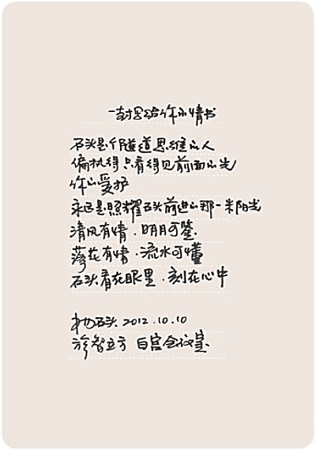
石头大叔的语重心长
下巴决定爱情
对于女人来说，让她仰视的人才会让她产生爱情，越仰视越爱慕。
留在北上广，还是回家
选择容易扎根的地方去开始奋斗，先扎下根，积累资本，再图发展。
碎片化时代的采摘式学习
碎片化思考的积累，就是自身能力的积累、再积累。
8

Slide 10
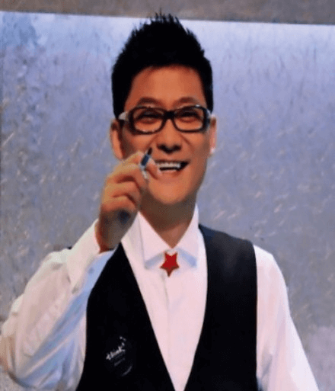
杨石头 Stoneyang
智立方品牌营销传播集群的董事长兼CEO
著作：《如何快速创建品牌立体竞争力》、《摸着石头过河》等
北京奥组委
执行顾问
可爱的大叔
值得你去学习
30岁副总经理
投身广告
做文案
技校毕业
20岁开始学画
9

Slide 11
最后
每当读完一本书，就好像和一位朋友聊了多时，不仅分享了各自的观点，而且受益良多。而当你放下老友，又会期待着与新朋友的邂逅。
这是我第一次用PPT来做读书笔记。看着喜欢的书，把玩着热爱的PPT，通过自己的思考与努力将两者结合，着实是一件有趣的事情。
然而，虽与老友深谈多次，也只能将其皮毛呈现在PPT上，若有纰漏还请大家指正，一起交流，一起进步。
读书心得
@Just-Be-Free

